Slide 1
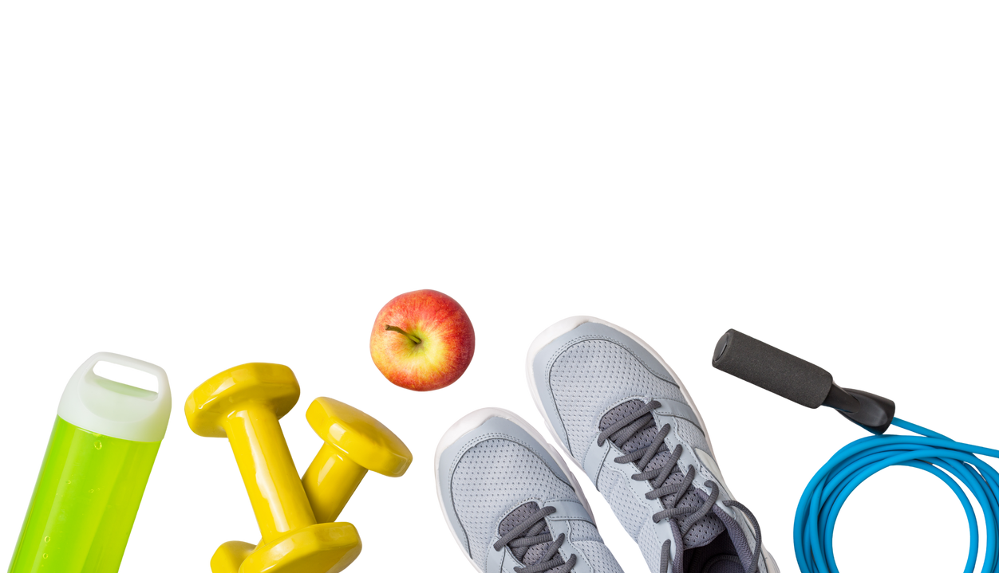
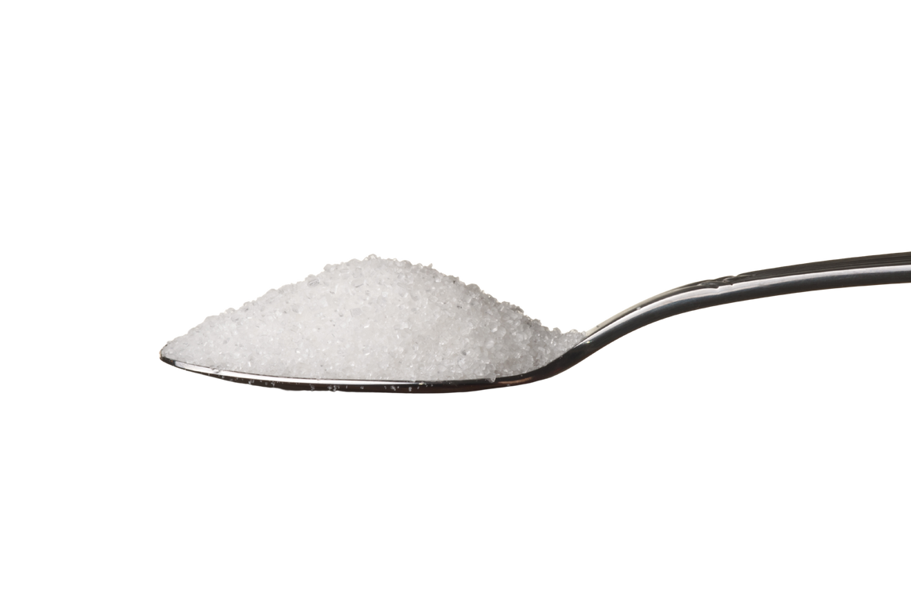
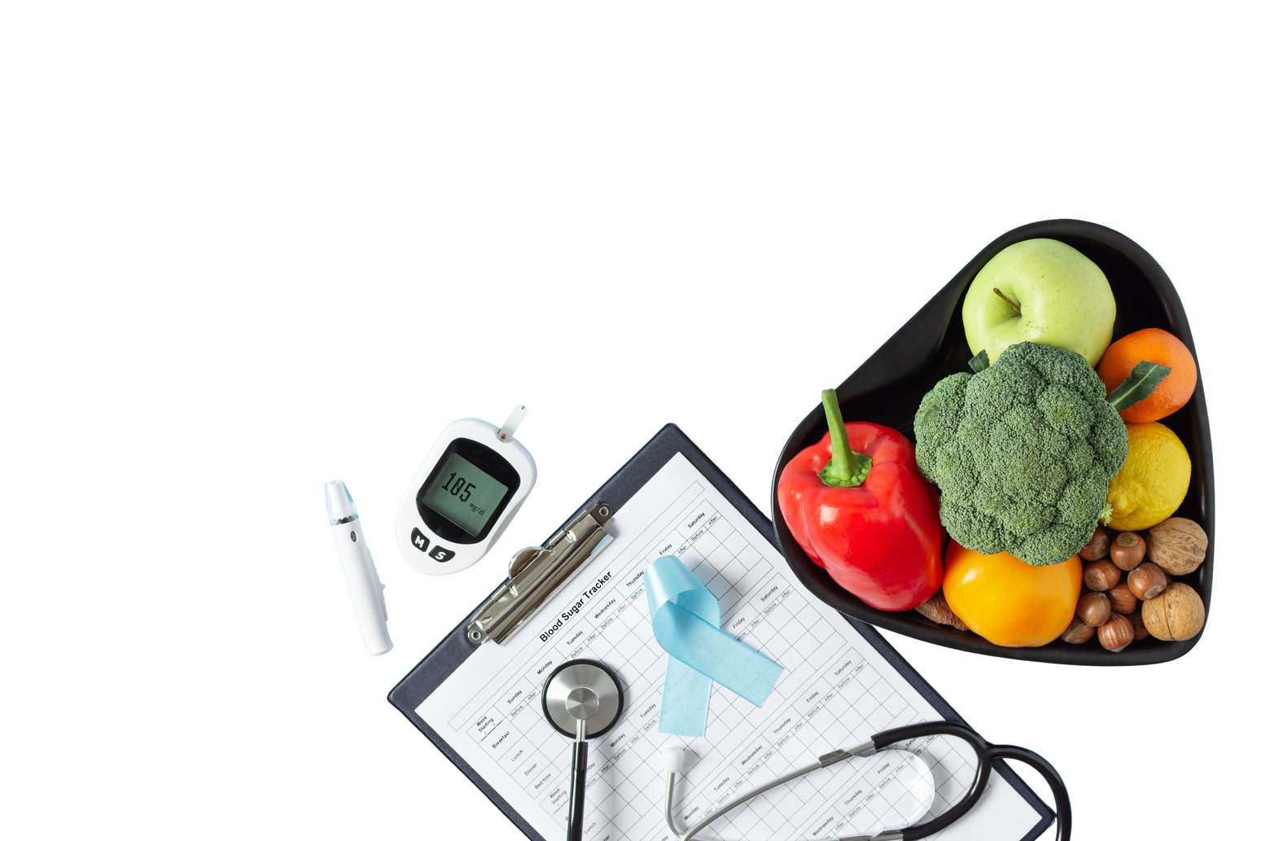


Aplicación Móvil
Para el Seguimiento Y Control De La Diabetes
AUTOR:
RAMÓN VALLS MARTÍN

Slide 2
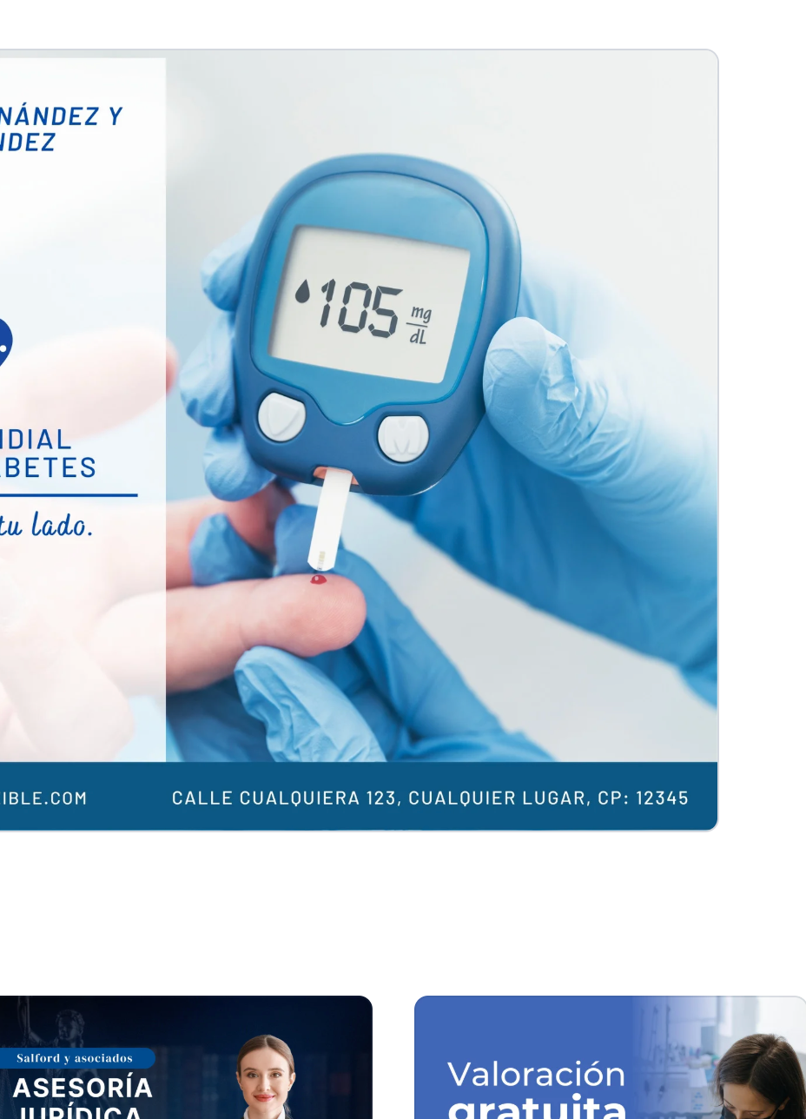
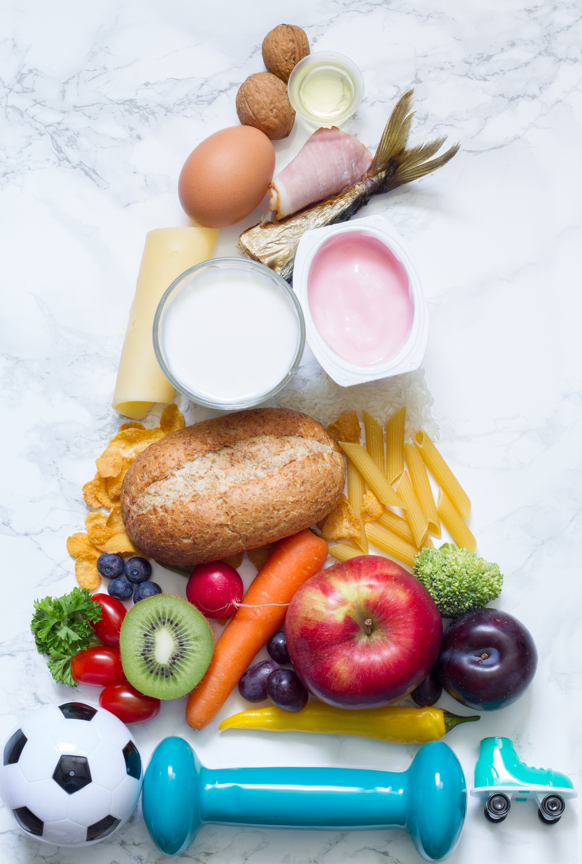


Introducción
Crear funcionalidades más allá del control de los niveles de glucosa.
Alimentación mediante dietas, comida y calorías.
2. Actividad física.
3. Calendario con eventos.
4. Objetivos mensuales.

Slide 3
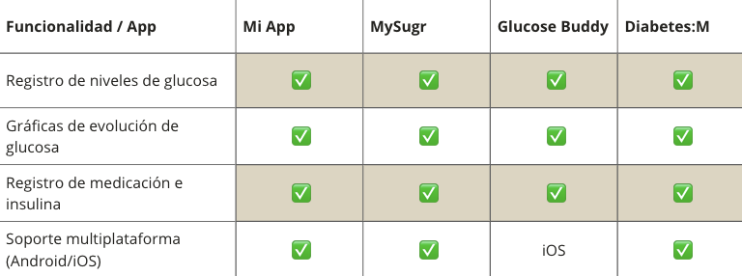

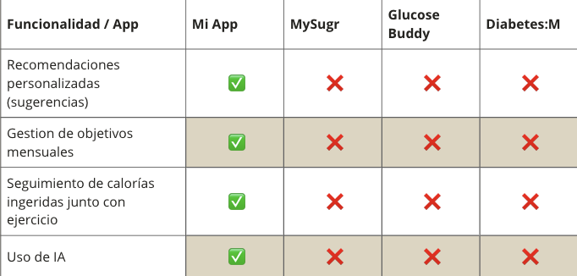
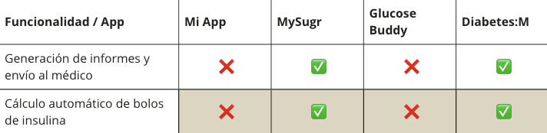
Coincidencia en funcionalidades
Estado del Arte
Búsqueda de necesidades.
Estudio del mercado.
Funcionalidades que no tiene el resto
Funcionalidades que no tiene mi app

Slide 4


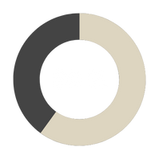
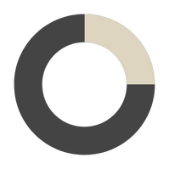
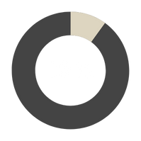
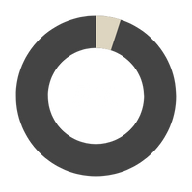



Tecnologías Utilizadas
React Native
Firebase
Llama 3
Figma

Slide 5
Aportaciones y Competencias
Capacidad de diseñar, desarrollar, seleccionar y evaluar aplicaciones.
Socioeconómica: mejora en calidad de vida y se reducen costes sanitarios.
CI 1
01
Capacidad de planificar y dirigir proyectos.
Científica y académica: análisis y futuras investigaciones.
CI 2
02
Capacidad para diseñar interfaces que garanticen accesibilidad y usabilidad.
03
Repercusión: Ayuda a un mejor control y autocuidado más consciente
CI 17

Slide 6

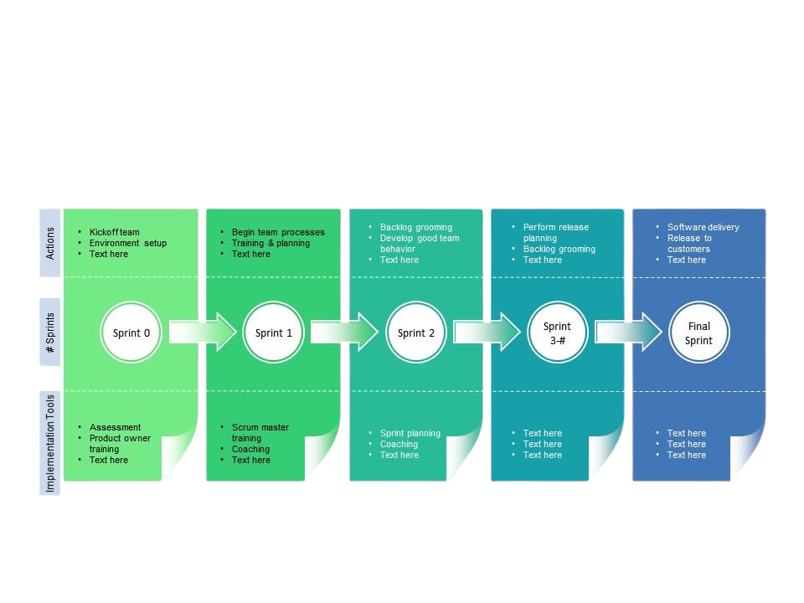
Metodología
SCRUM

Slide 7

SPRINT 0
Objetivos
Duración
Creación de historias de usuario.
Configuración del entorno de trabajo.
24 H
Diseño en Figma.

Slide 8
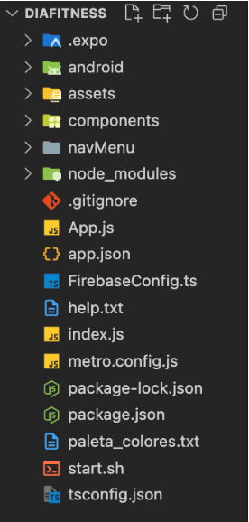
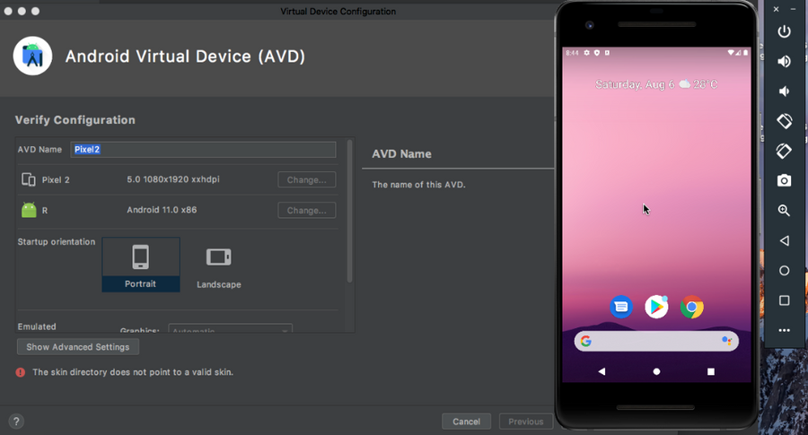
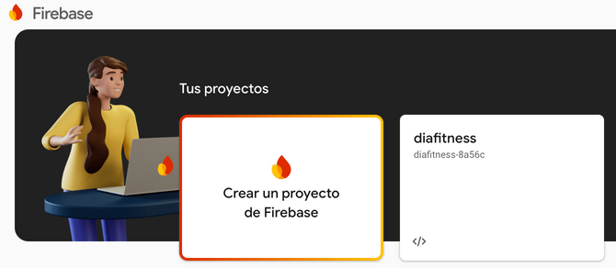
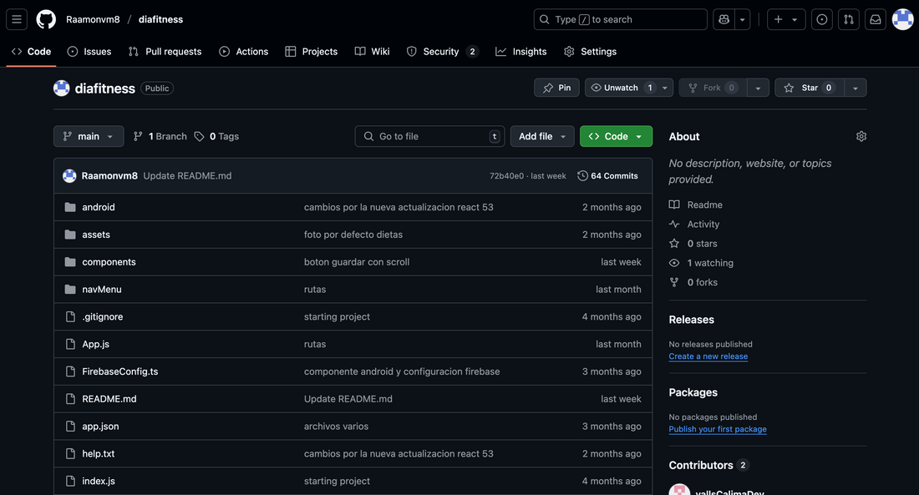

SPRINT 0
Configuración del entorno
Firebase
Emulador Android Studio
Visual Studio Code
Github

Slide 9
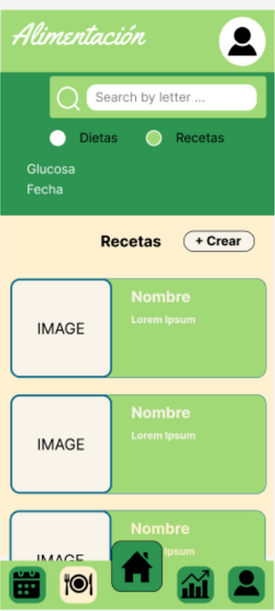
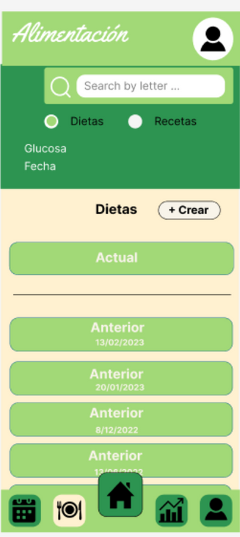
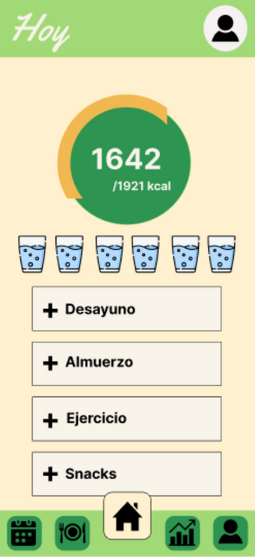
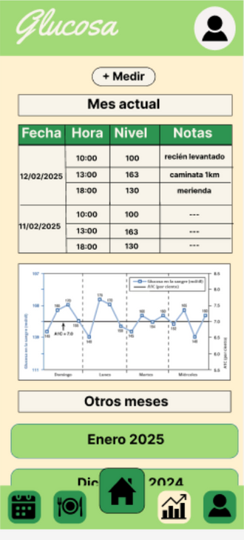
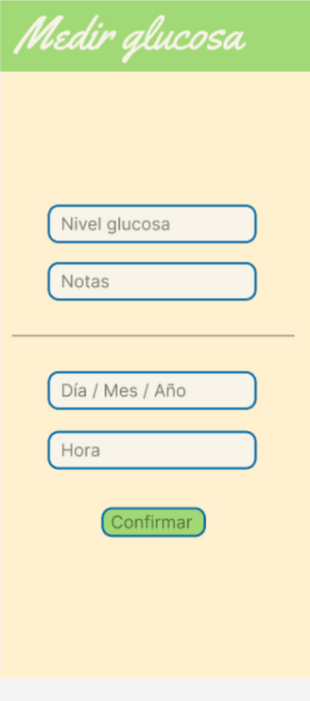
SPRINT 0
Diseño Mockups
Hoy
Glucosa
Alimentación

Slide 10
SPRINT 1
Objetivos
Duración
Acceso a la app mediante Inicio de sesión y registro.
Navegación entre vistas.
36 H
Vista del perfil.

Slide 11
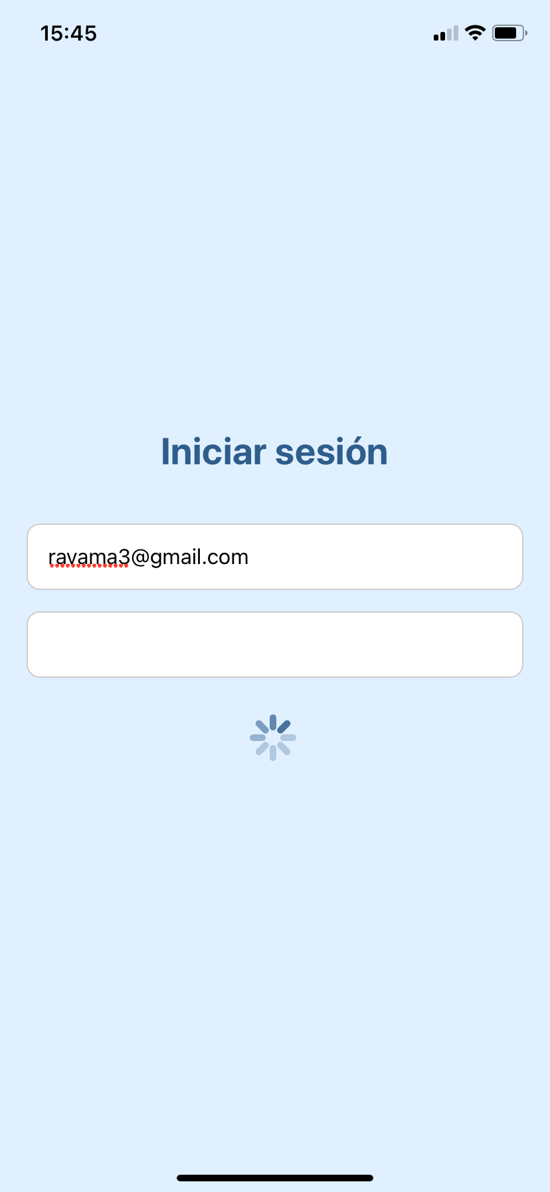
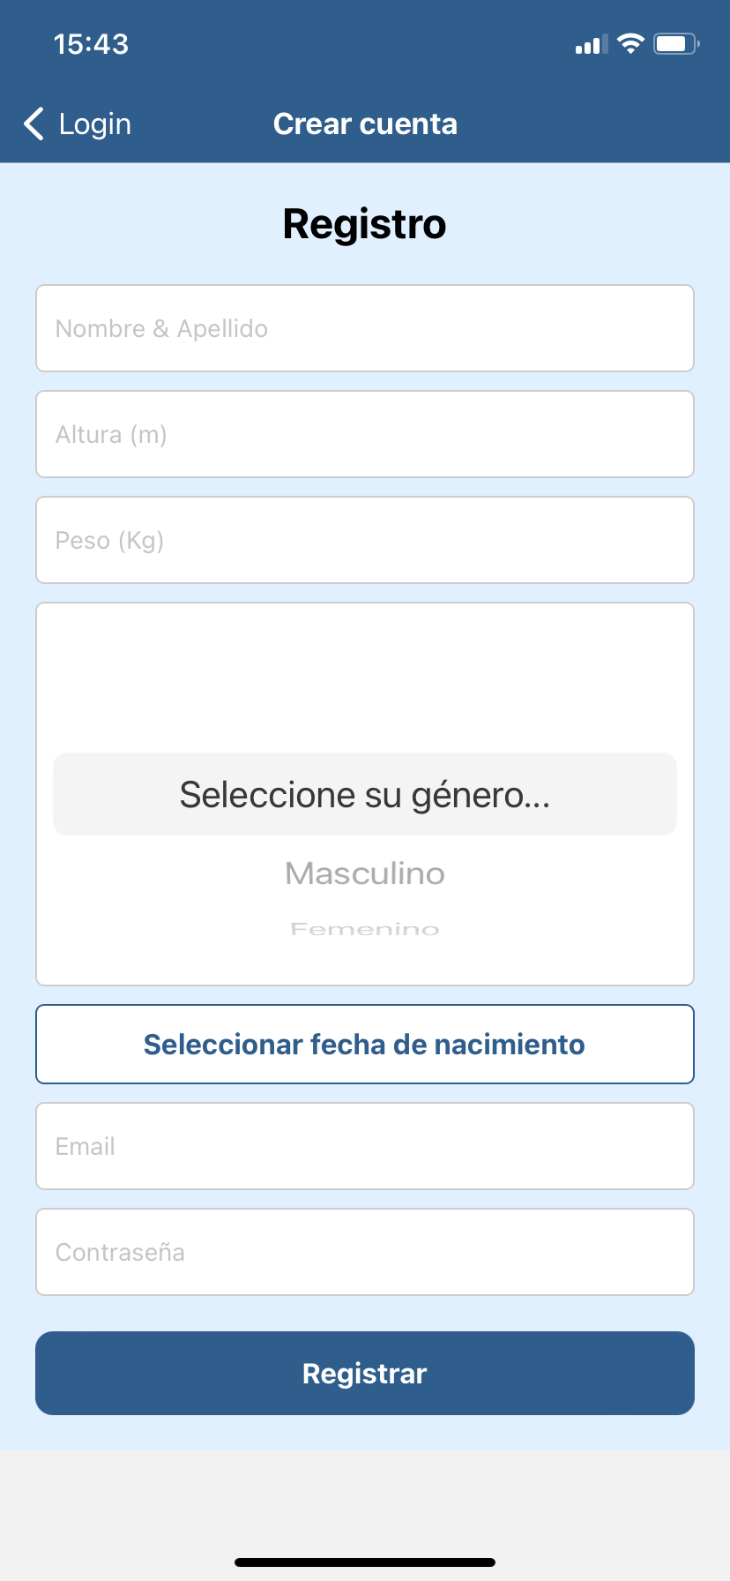
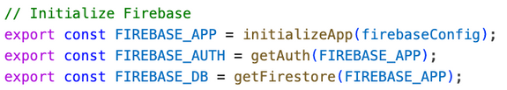
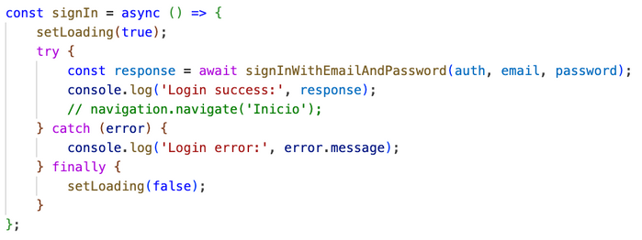
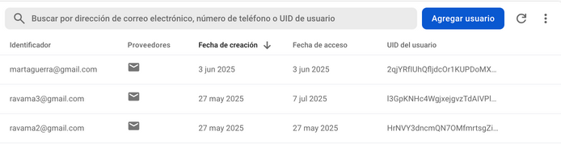
SPRINT 1
Inicio de sesión y registro
01
Inicializar Firebase Authentication
02
Inicio de sesión
03
Registro

Slide 12
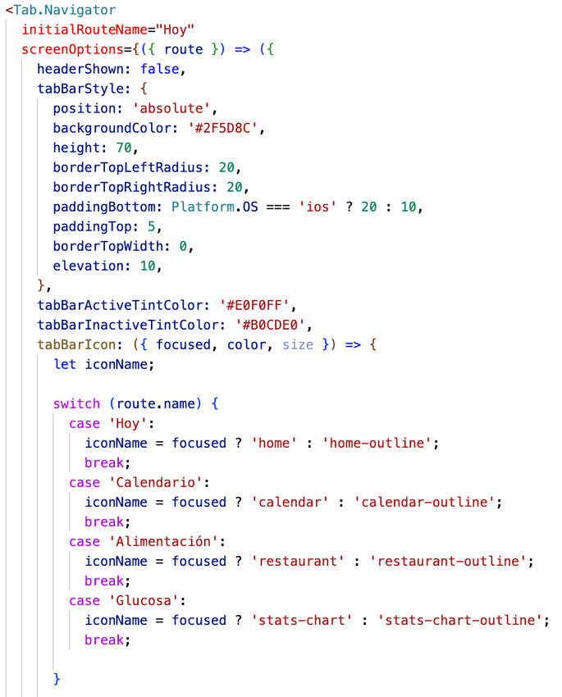
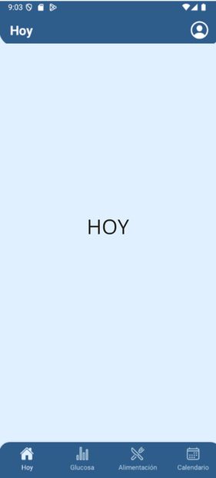
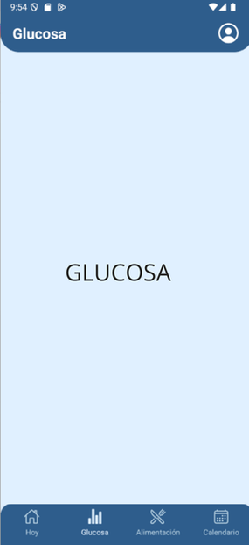
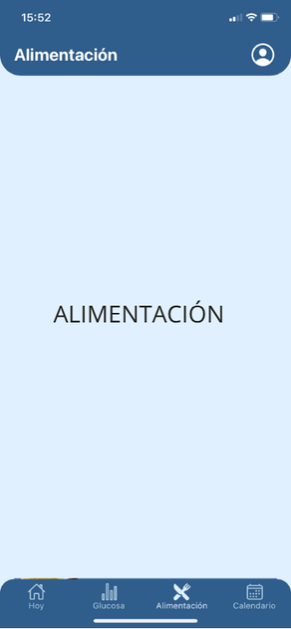
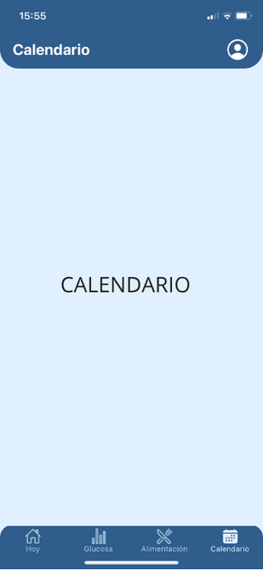
SPRINT 1
Navegación
Tab.Navigator

Slide 13
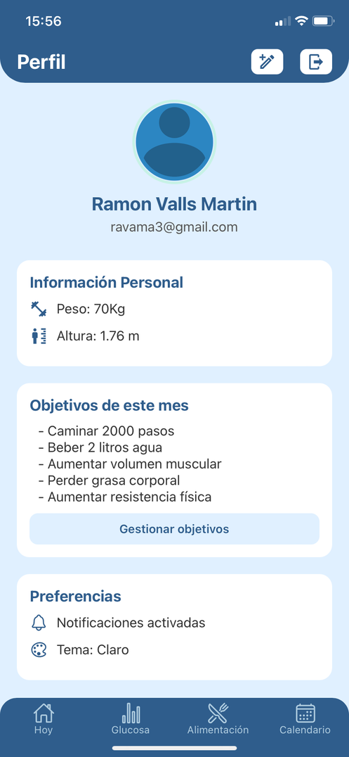
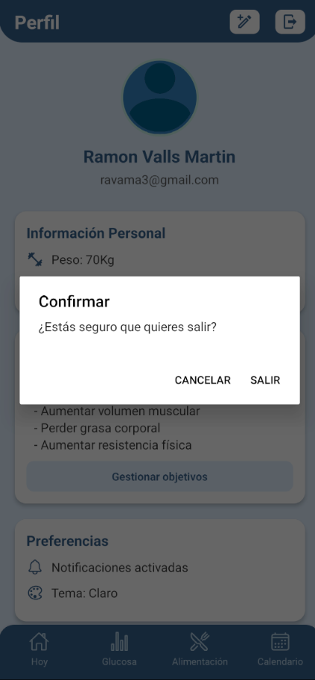
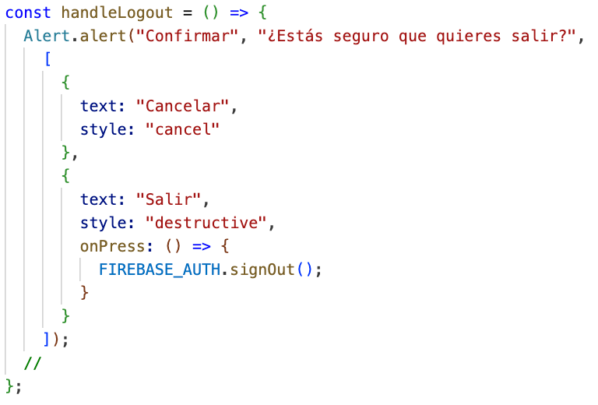
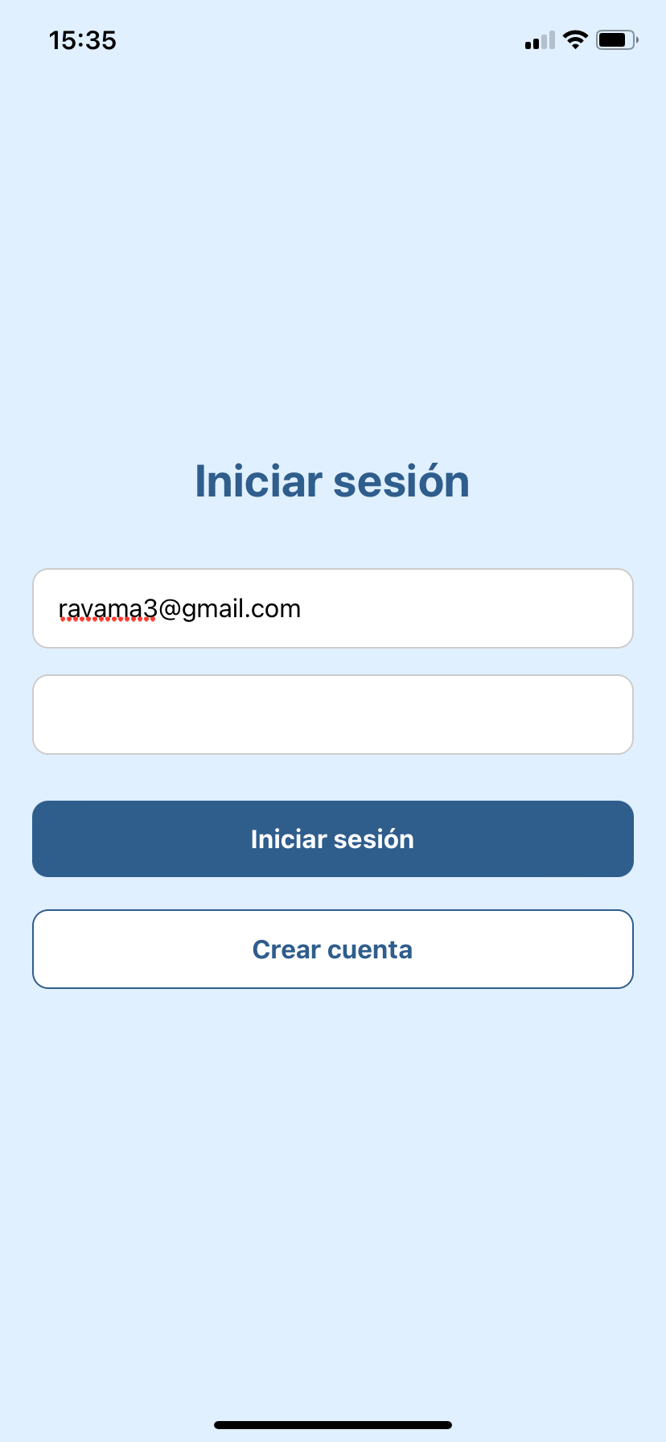

SPRINT 1
Vista Perfil y cierre de sesión

Slide 14
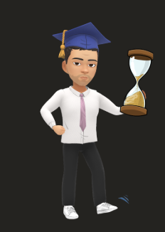
SPRINT 2
Objetivos
Duración
Vista completa de la sección alimentación.
Conexión con Firestore para almacenar datos.
65 H

Slide 15
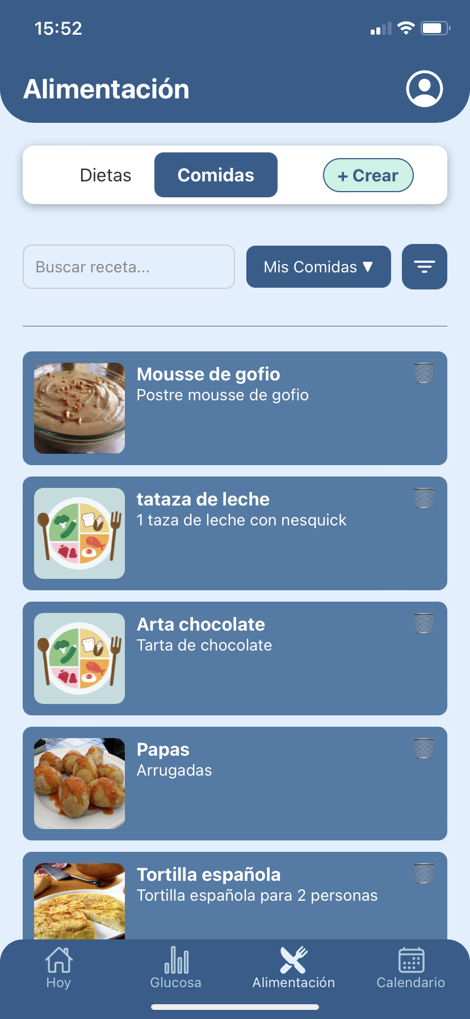
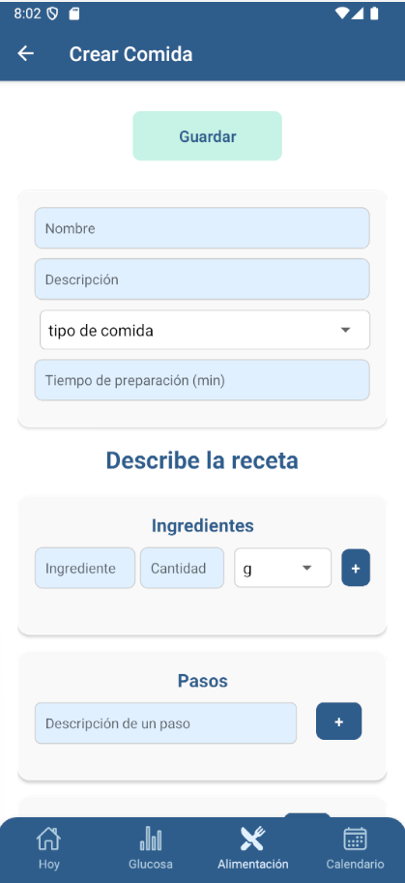
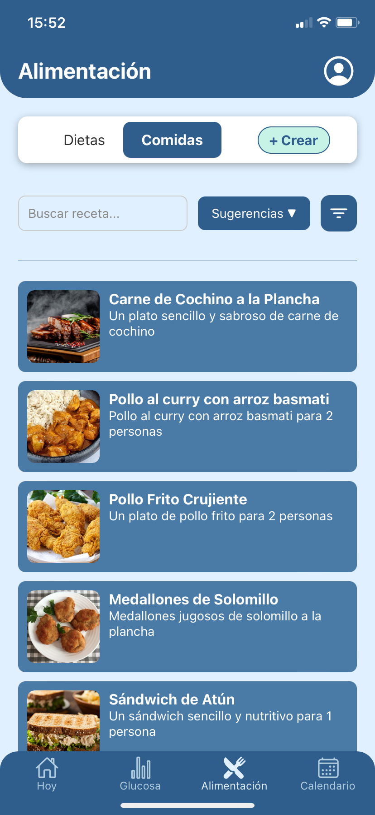
Sprint 2
Vista Comidas

Slide 16
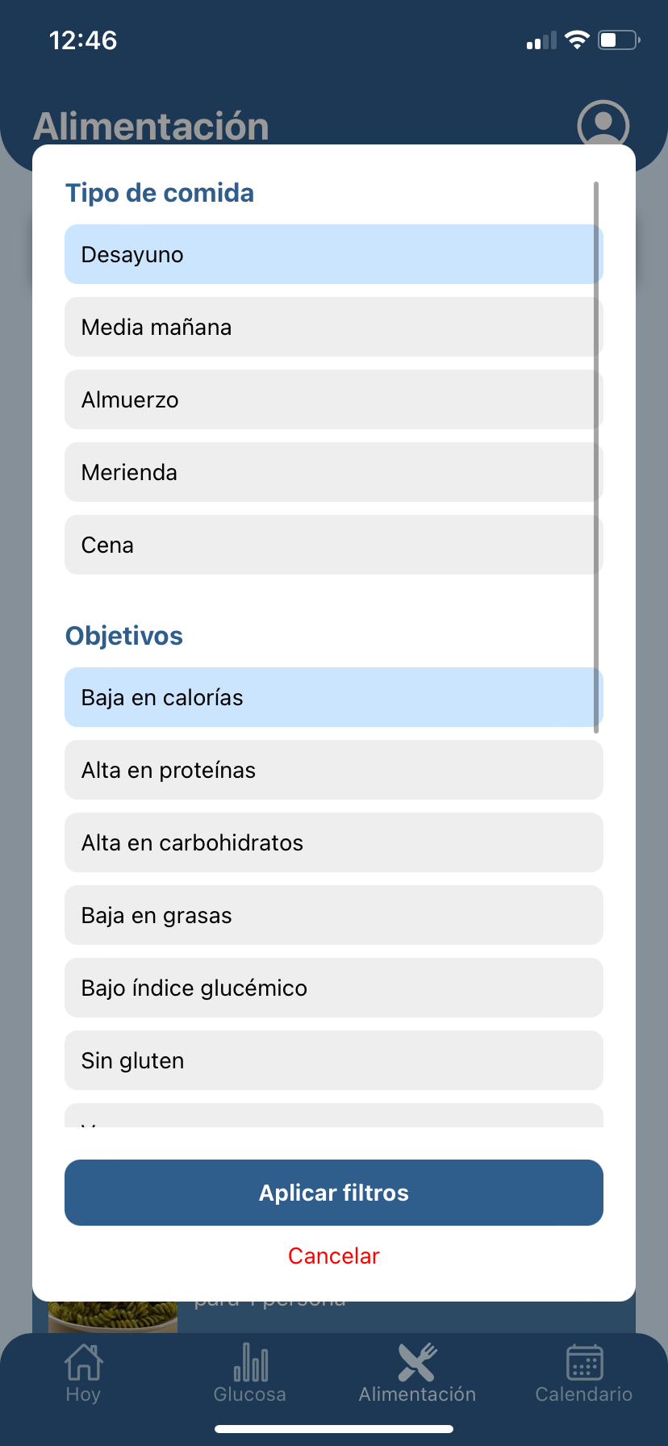
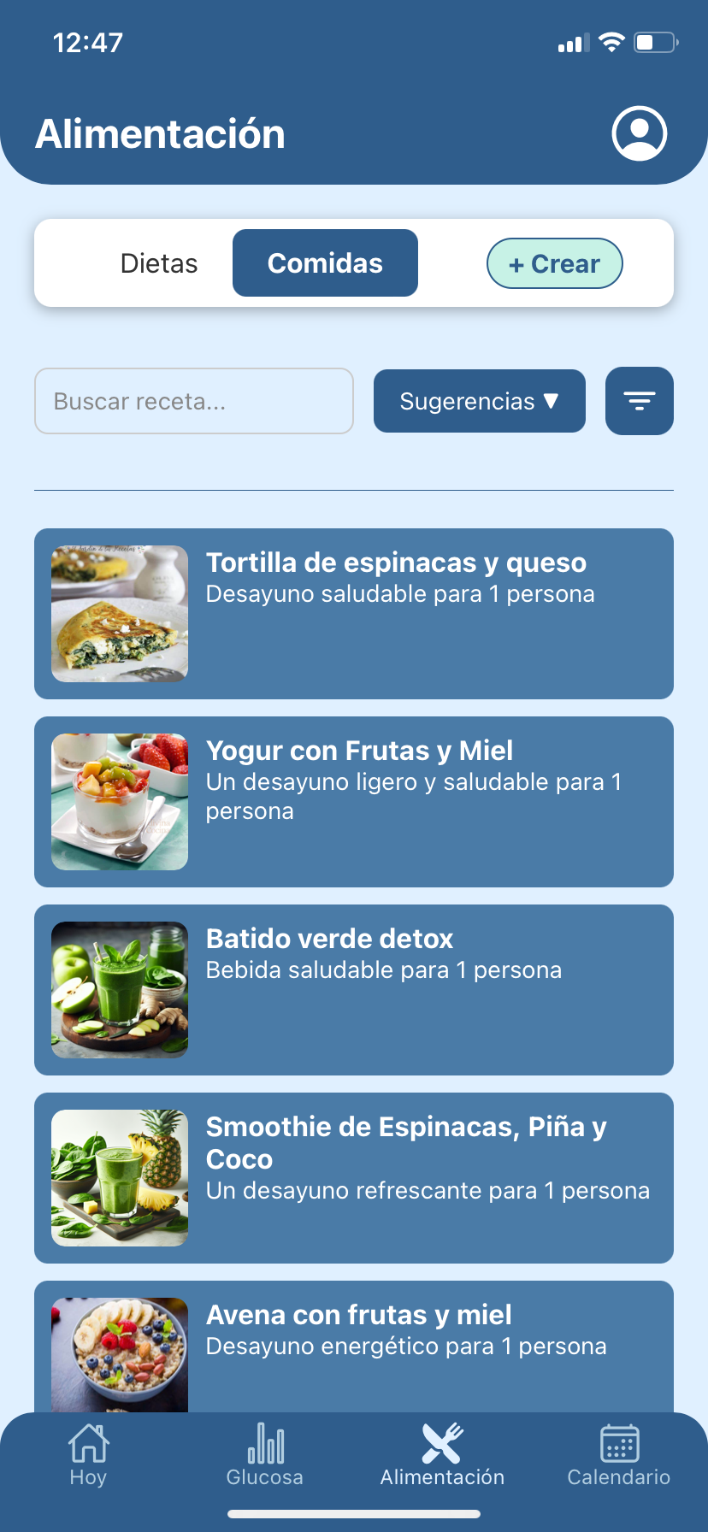
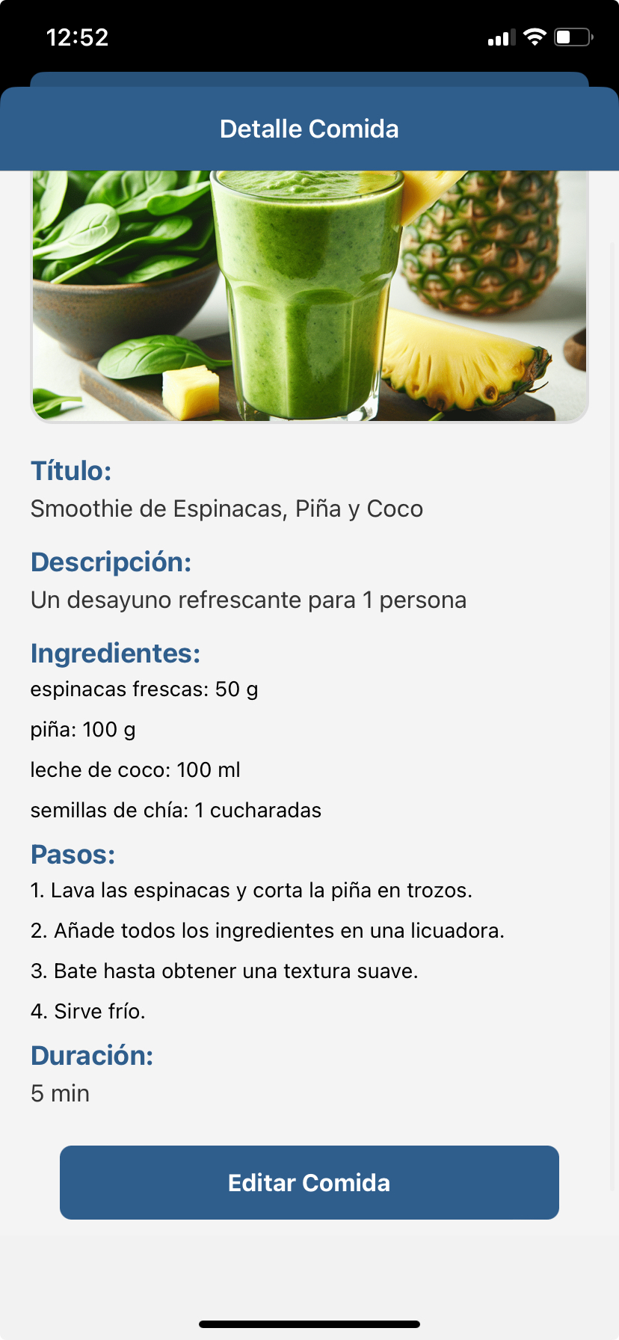
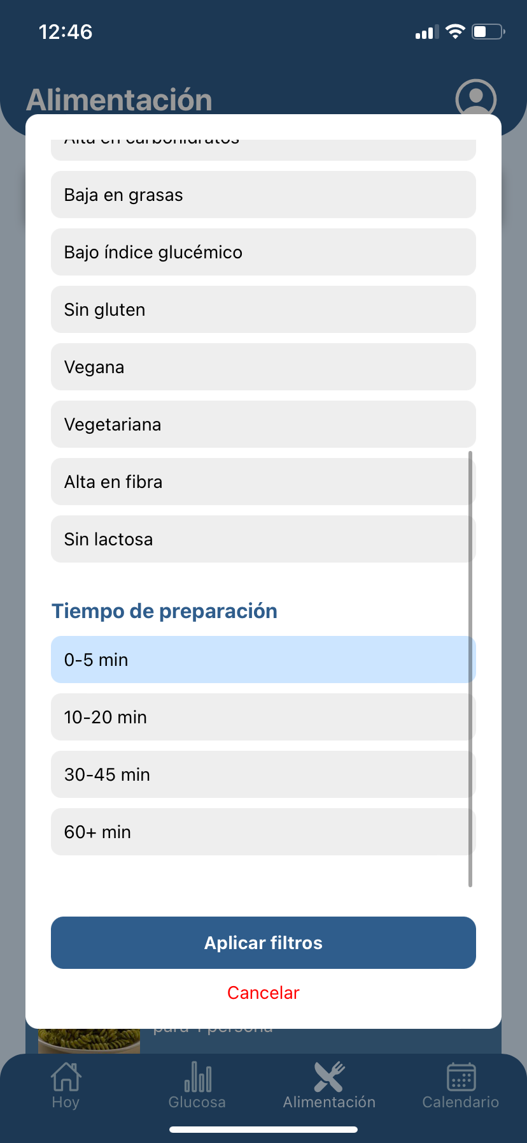
Sprint 2
Filtros

Slide 17
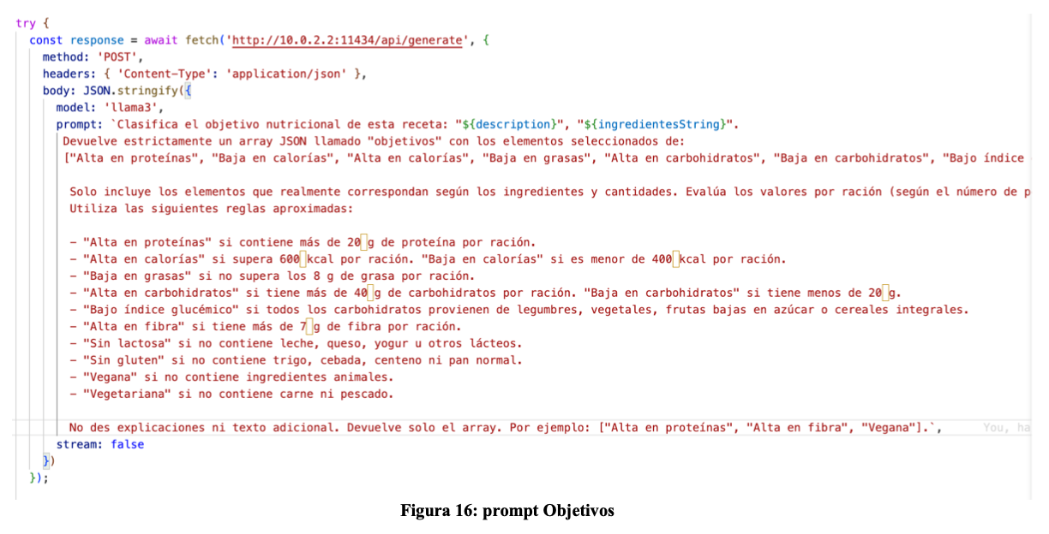
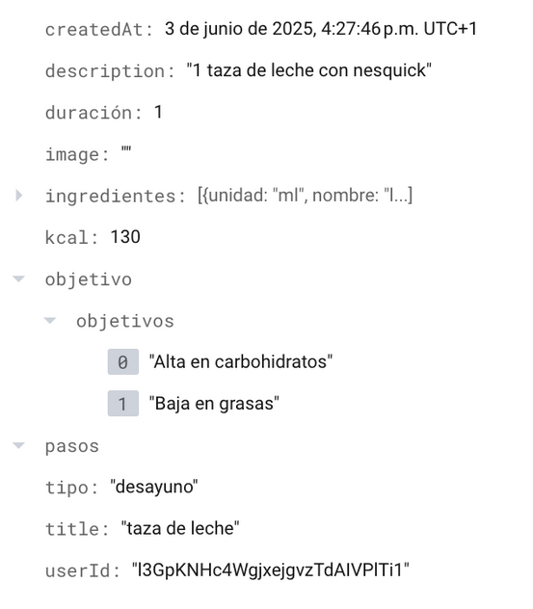

SPRINT 2
Uso de IA con Llama

Slide 18
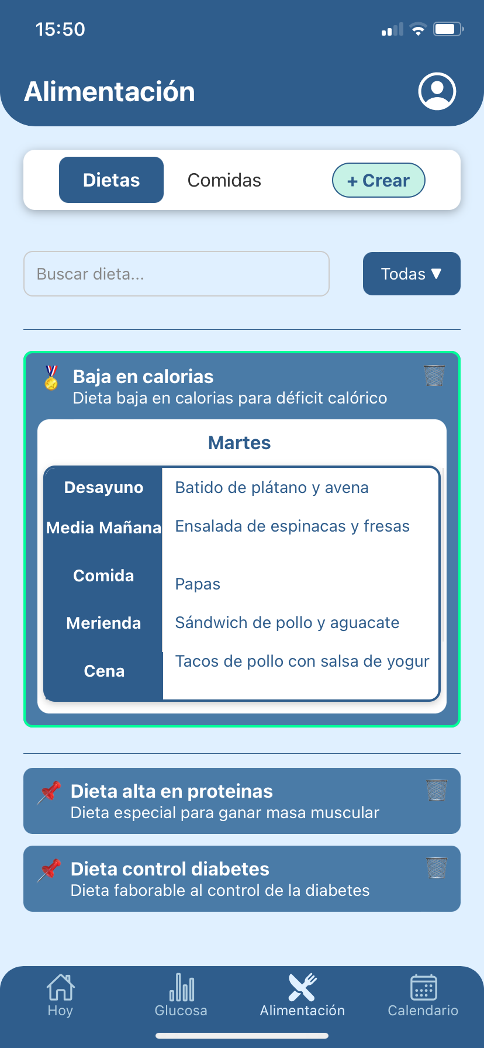
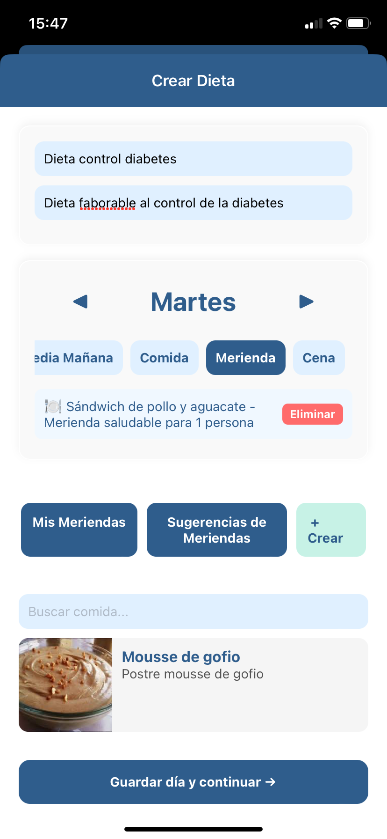
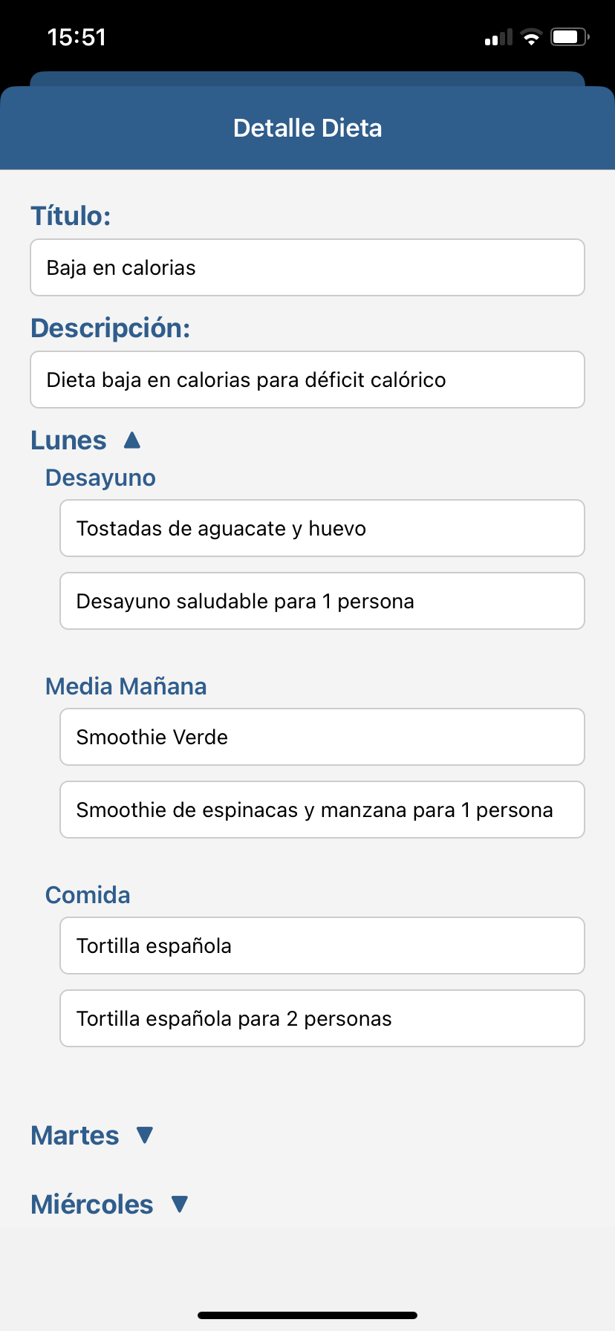
Sprint 2
Vista Dietas

Slide 19
SPRINT 3
Objetivos
Duración
Registro y visualización de niveles de glucosa en sangre.
50 H
Añadir eventos al calendario y sincronizarlo con el del móvil.

Slide 20
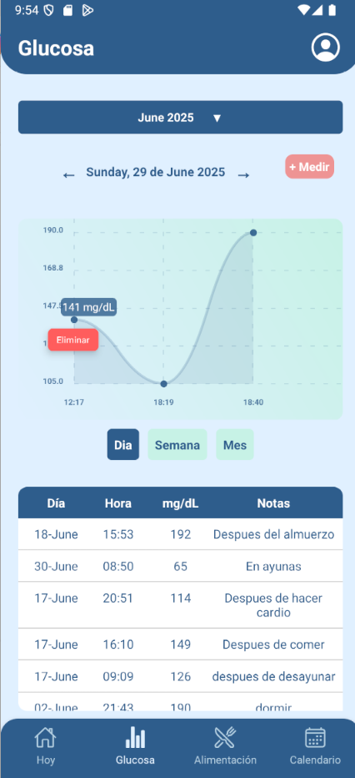




SPRINT 3
Vista Glucosa

Slide 21



SPRINT 3
Vista Calendario

Slide 22
SPRINT 4
Objetivos
Duración
Dar forma a la pantalla incial de la app.
50 H
Gestión de objetivos mensuales.

Slide 23


SPRINT 4
Objetivos mensuales

Slide 24




SPRINT 4
Vista Hoy
Cálculo de Tasa Metabólica Basal

Slide 25




SPRINT 4
Calculos de Vista Hoy
Cálculo de calorías quemadas

Slide 26

CONCLUSIONES
Aplicación funcional, escalable y eficiente.
Objetivos alcanzados con éxito. Ofrecer un valor real.
Gran experiencia de aprendizaje.

Slide 27








TRABAJO FUTURO

Slide 28


GRACIAS. TURNO DE PREGUNTAS

